Slide 1

PCR
RFLP
Dot Blot
Ibridazione Inversa

Slide 4
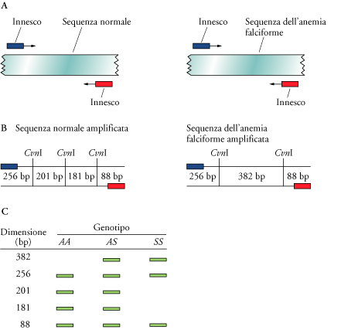
Diagnosi di HbS con PCR e RFLP

Slide 5
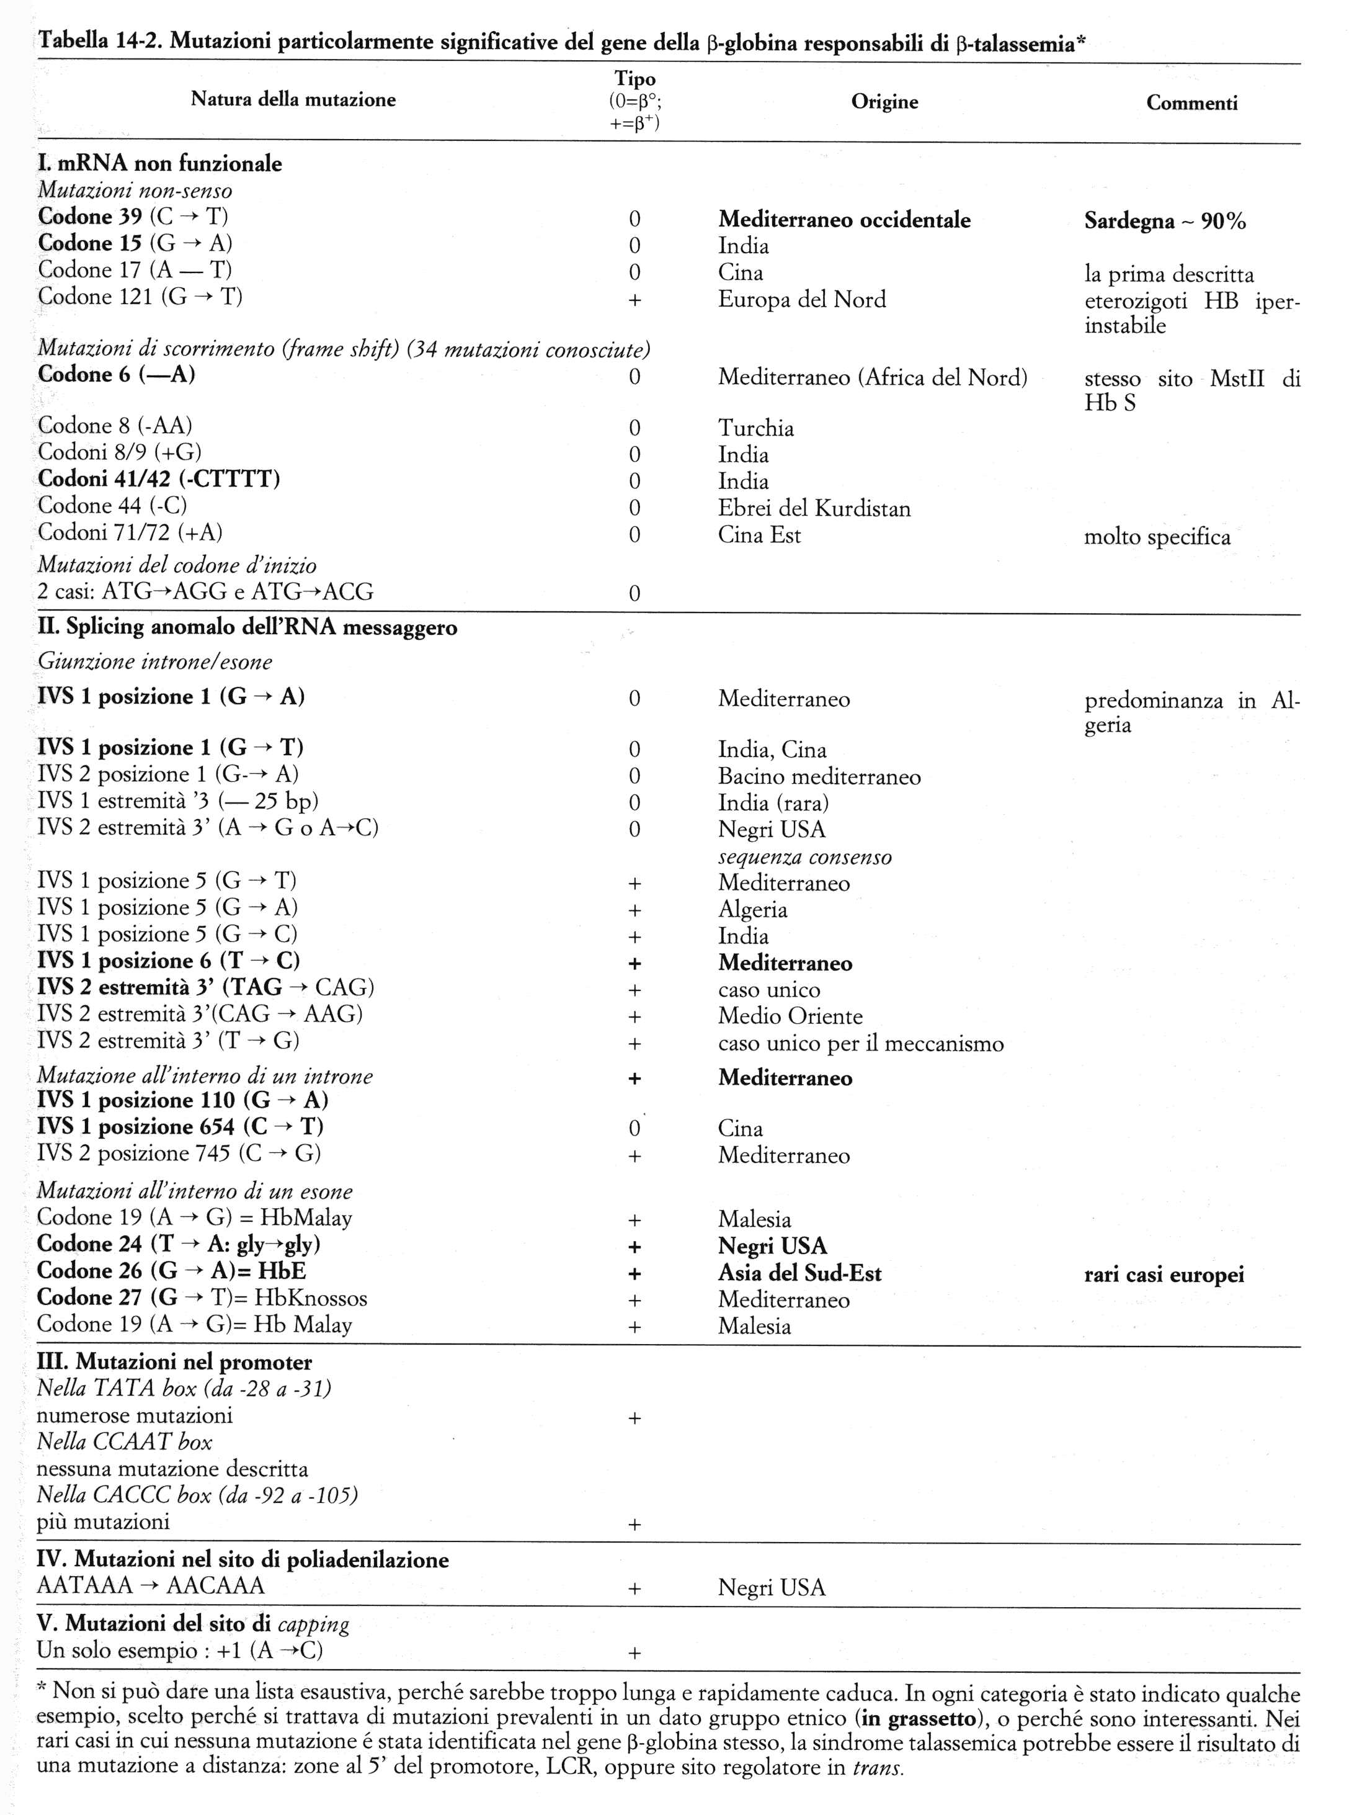
Mutazioni responsabili della β-talassemia

Slide 6
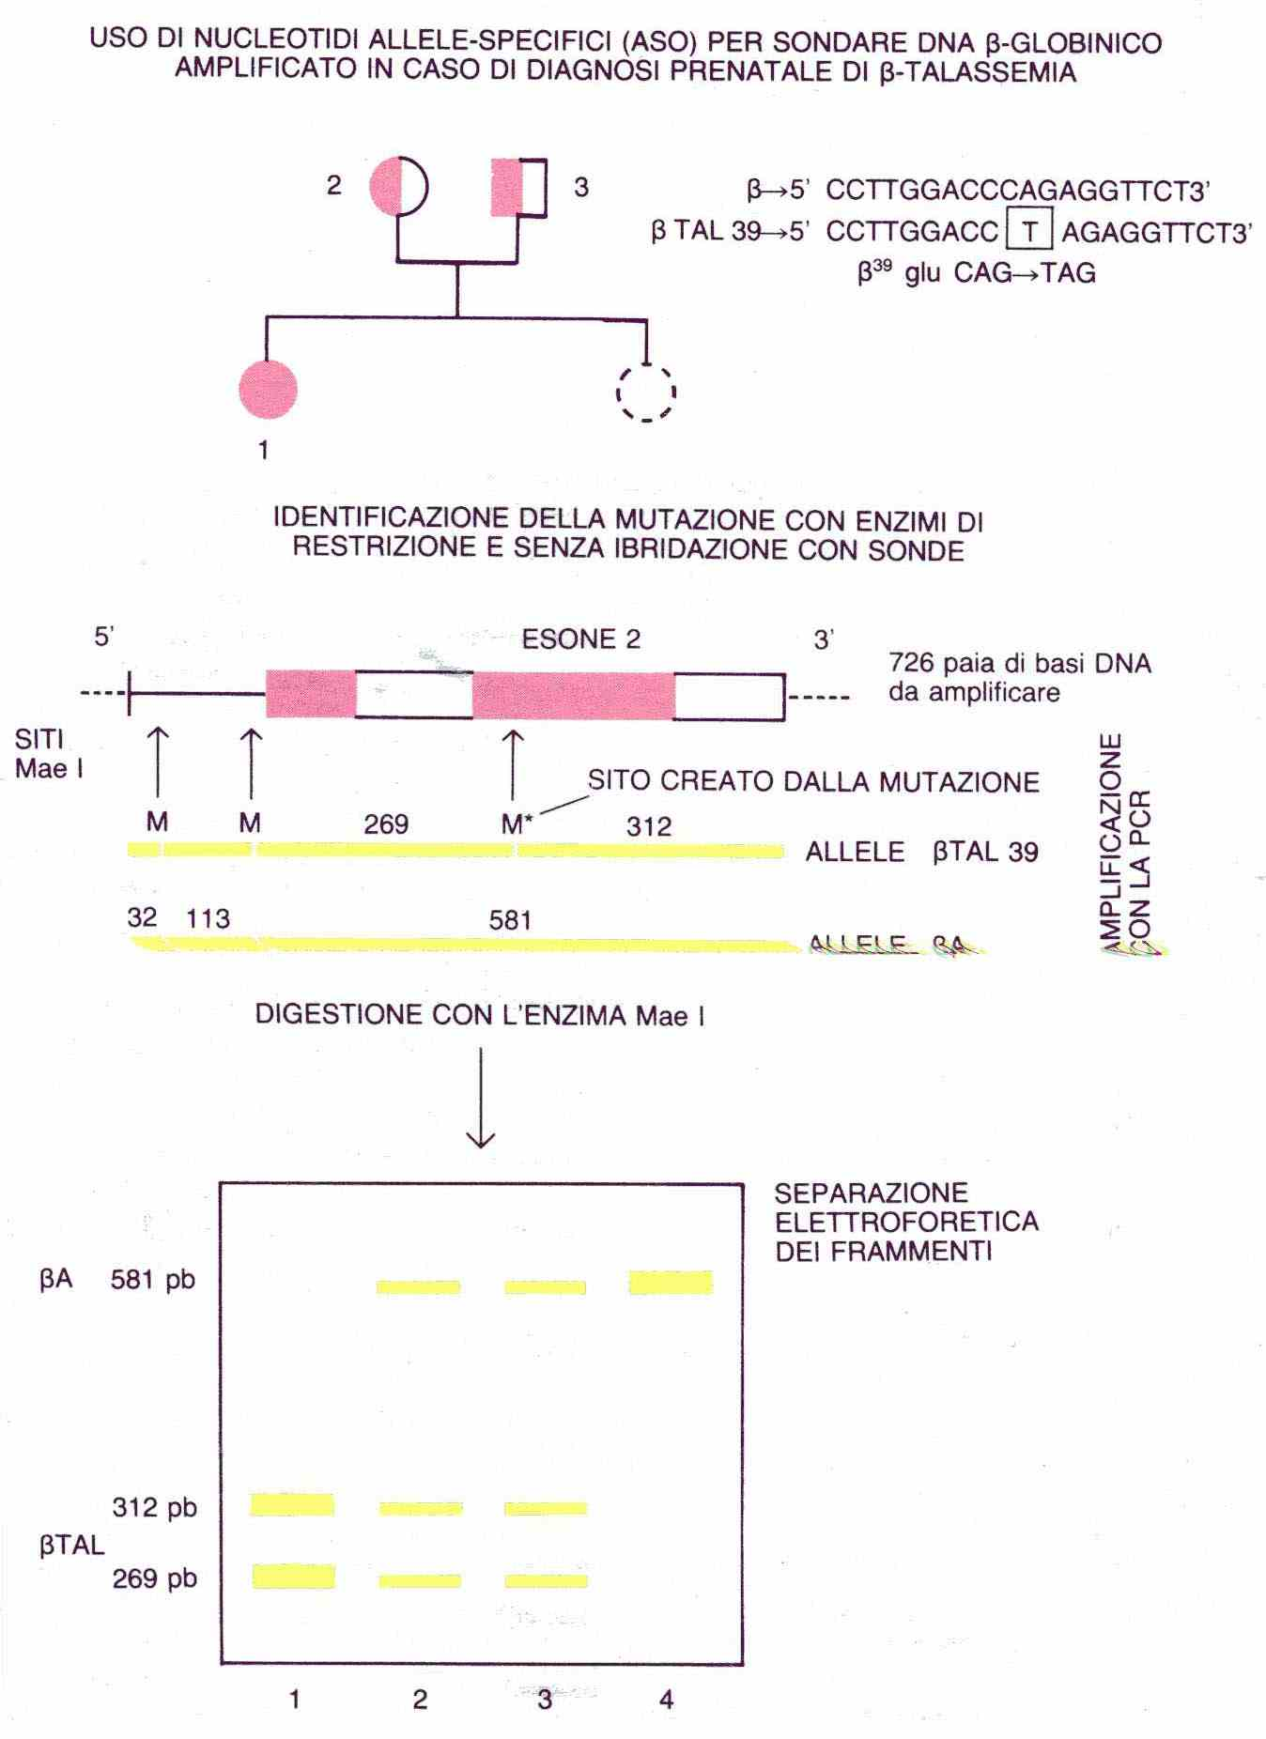
Diagnosi di
β-talassemia con PCR e RFLP
N.B. Nel gel non è mostrata la posizione dei frammenti da 32 e 113 pb

Slide 7
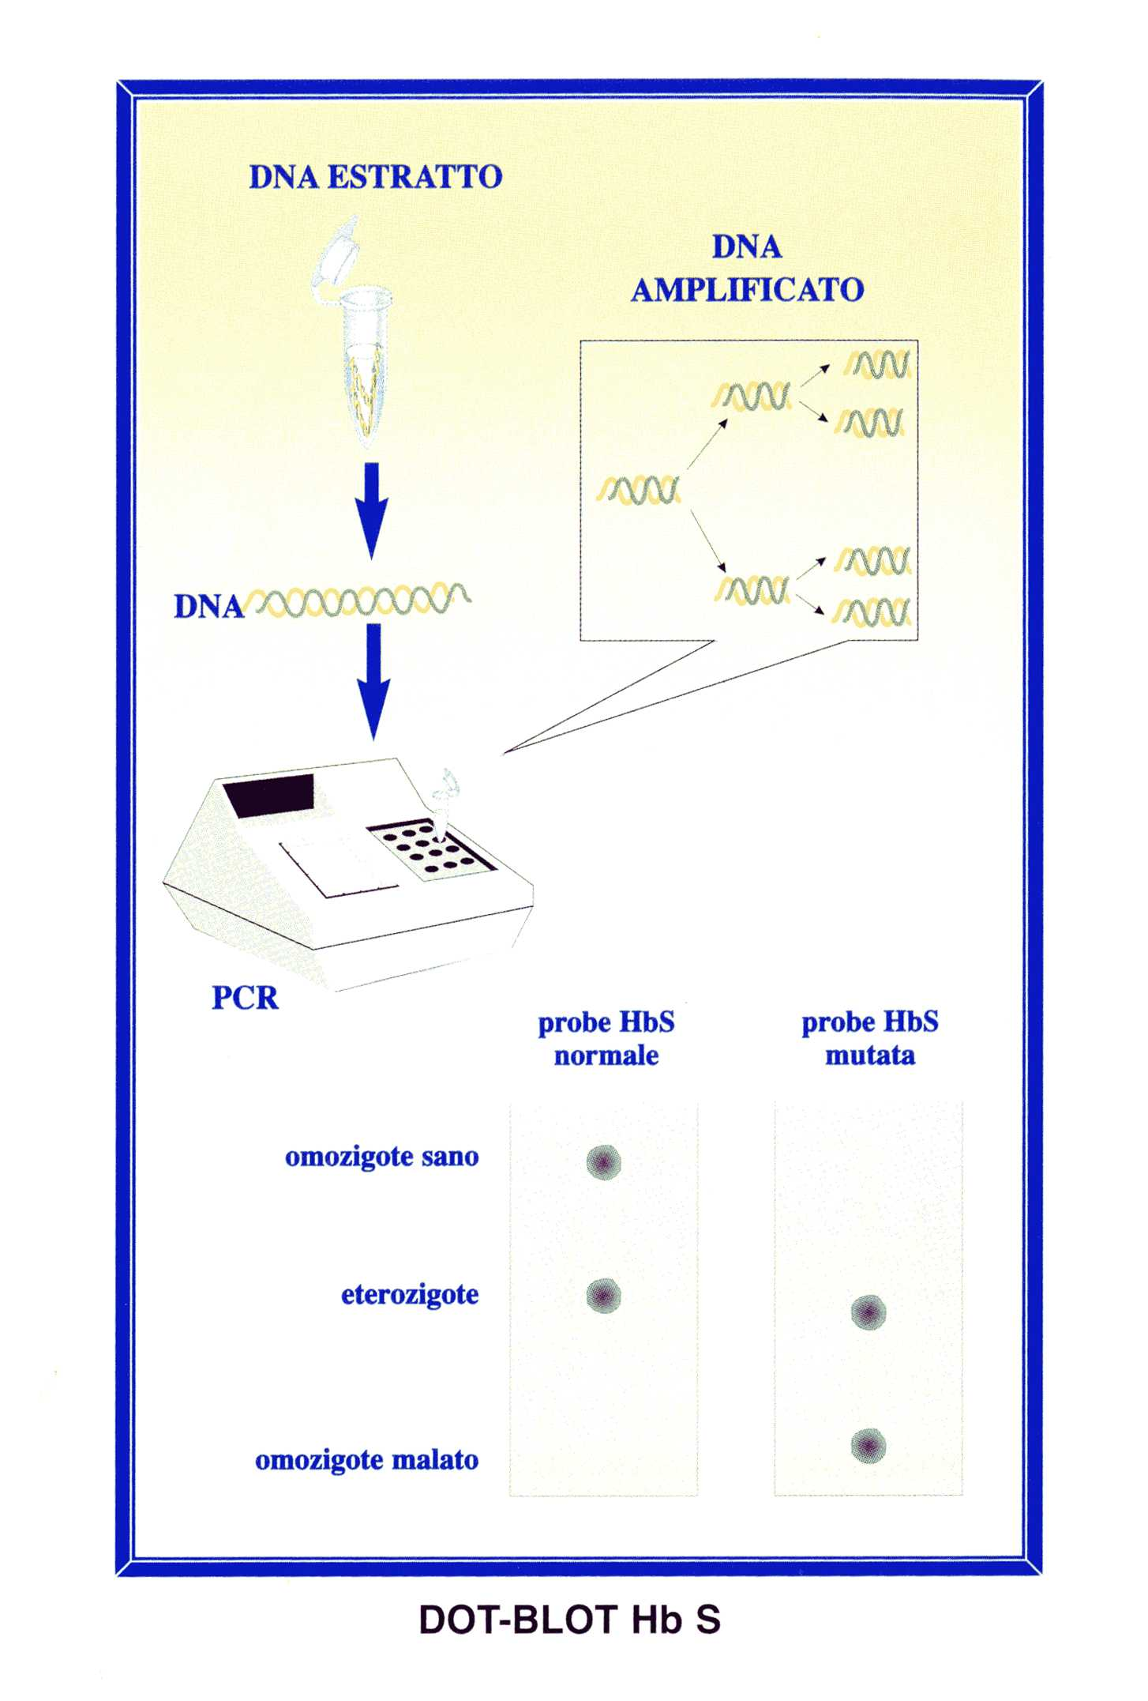
Rilevazione di mutazioni dei geni delle globine con PCR Dot-blot

Slide 8
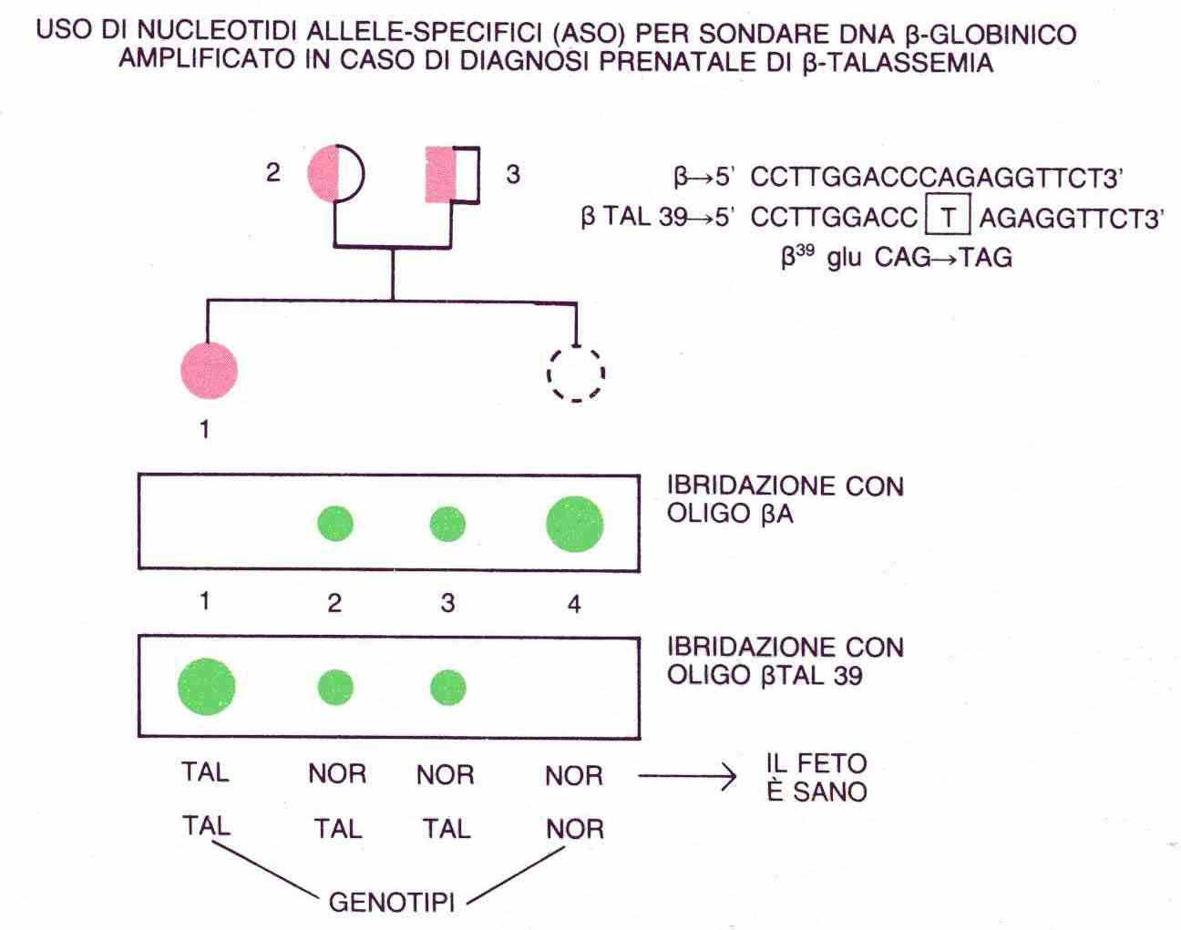
Diagnosi di β-talassemia con PCR e Dot-blot
Amplificazione del DNA

Slide 9
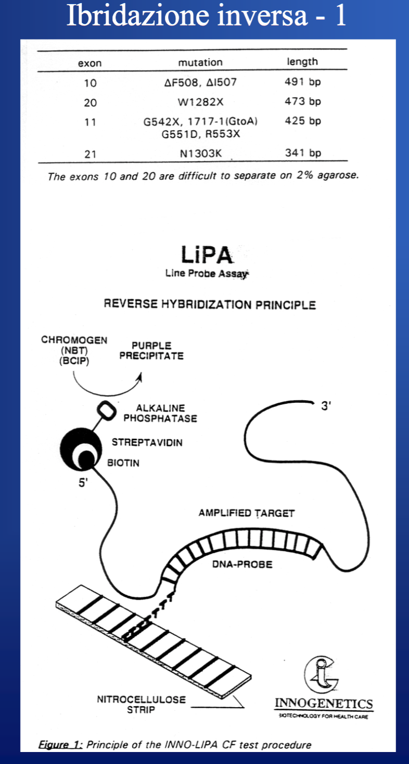

Slide 10
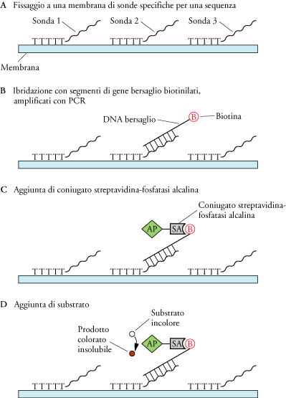
Identificazione di mutazioni in siti distinti di un singolo gene

